Slide 1
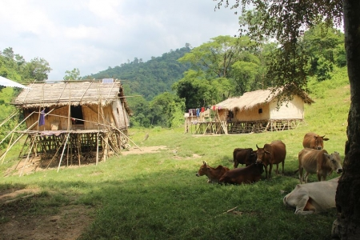
স্বাগতম

Slide 2
পরিচিতি
বিষয়: ভুগোল ও পরিবেশ
শ্রেণিঃ নবম-দশম
অধ্যায়ঃ অষ্টম
সময়ঃ ৫০ মিনিট।
তারিখঃ 30/৬/২০২০
মোঃ আবদুল বাসেত
সহ. শিক্ষক (আই.সি.টি)
সাতমোড়া উচ্চ বিদ্যালয়
সেলঃ ০১৭১০৯৯৮৩৩৩
ইমেইলঃshsab1972@gmail.com

Slide 3
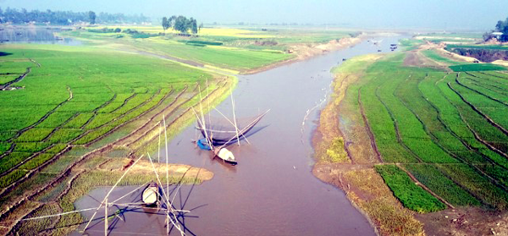
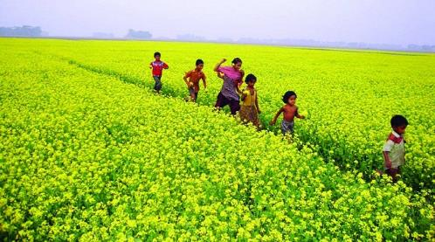
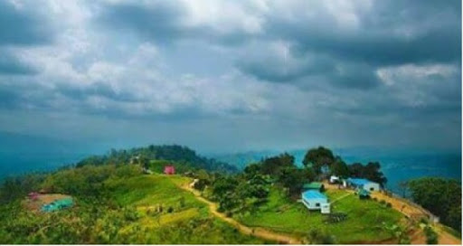
এসো কিছু ছবি দেখি
পাহাড়ী অসমতল ভূমিতে একেকটা বাড়ী অনেক দূরে দূরে অবস্থিত
নদী তীরবর্তী সমতল ভূমিতে অনেক ফসল ফলে এবং যাতায়াত ও সুবিধা
এই ছবিতে আমরা কি দেখতে পাচ্ছি?
এই ছবিতে আমরা কি দেখতে পাচ্ছি?
সমতল ভূমিতে প্রচুর ফসল ফলেছে।
এই ছবিতে আমরা কি দেখতে পাচ্ছি?

Slide 4
আজকের আলোচ্য বিষয়--
মানব বসতি
বসতি স্থাপনের নিয়ামক

Slide 5
এ পাঠ শেষে শিক্ষার্থীরা---
বসতি স্থাপনের নিয়ামক সমূহ সম্পর্কে জানতে পারবে।
বসতি স্থাপনের নিয়ামক সমূহ ব্যাখ্যা করতে পারবে।

Slide 6
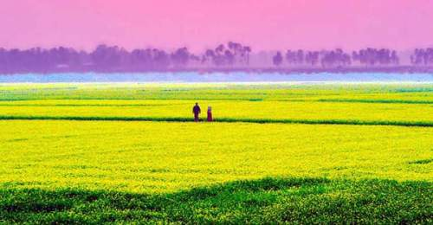
মানব বসতির জন্য ভূপ্রকৃতির অবদান
জনবসতি গড়ে ওঠার পেছনে ভূপ্রকৃতি ব্যাপকভাবে প্রভাব বিস্তার করে। সমতল ভূমিতে কৃষি কাজ সহজে করা যায়, কিন্তু পাহাড়ী এলাকার ভূমি অসমতল হওয়ায় কৃষি কাজ করা তেমন সম্ভব হয় না। ফলে যাতায়াতের সুবিধার জন্য কৃষি জমির নিকটে জনবসতি তৈরি হয়। বাংলাদেশের পার্বত্য চট্টগ্রাম অঞ্চলে বসতির ঘনত্ব সমতল ভূমির তুলনায় কম।

Slide 7
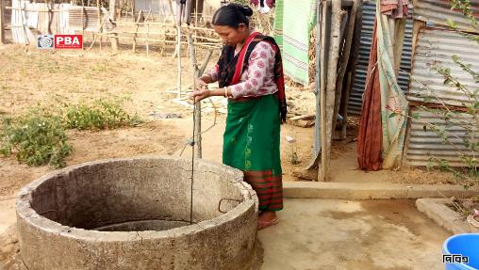
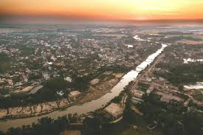
মানব বসতির জন্য পানীয় জলের সহজ লভ্যতা
জীবন ধারনের জন্য মানুষের প্রথম ও প্রধান চাহিদা হলো বিশুদ্ধ পানীয় জল। এজন্যই নির্দিষ্ট জল প্রাপ্যতার স্থানে মানুষ বসতি গড়ে তুলে। মরুময় এবং উপময় অঞ্চলে ঝরনা অথবা প্রাকৃতিক কূপের চারদিকে মানুষ সংঘবদ্ধ হয়ে বসতি স্থাপন করে ।পানিয় জলের প্রাপ্যতার উপর নির্ভর করে গড়ে ওঠা এই সমস্ত বসতিকে আর্দ্র অঞ্চলের বসতি বলা হয়।

Slide 8
সময় – ৫ মিঃ
একক কাজ
পাঠ্যপুস্তকে আমরা কয়টি বসতি স্থাপনের নিয়ামক সম্পর্কে জানতে পারি? বসতি স্থাপনের নিয়ামক গুলোর নাম লিখ।

Slide 9
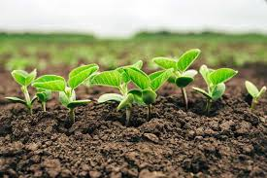
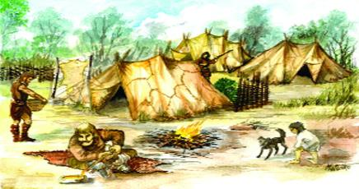
মানব বসতির জন্য উর্বর মাটির ভূমিকা
মাটির উর্বরা শক্তির উপর নির্ভর করে বসতি স্থাপন করা হয়। উর্বর মাটিতে পুঞ্জিভূত জনবসতি গড়ে উঠে, কিন্তু মাটি অনুর্বর হলে বিক্ষিপ্ত জনবসতি গড়ে উঠে। মাটির প্রভাবে জার্মানি,পোল্যান্ড,নরওয়ে,সুইডেন প্রভৃতি দেশে বিক্ষিপ্ত জনবসতির সৃষ্টি হয়েছে।

Slide 10
জোড়ায় কাজ
সময়-৫ মিঃ
১। জীবন ধারনের জন্য মানুষের প্রথম ও প্রধান চাহিদা
কি?
২। উর্বর মাটিতে সাধারনত কী ধরনের বসতি গড়ে উঠে?

Slide 11
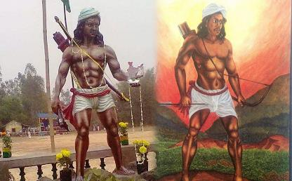
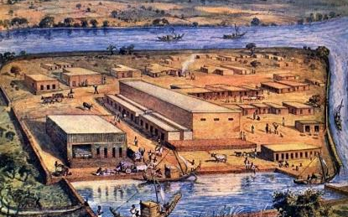
মানব বসতির জন্য প্রতিরক্ষার অবদান
প্রাচীনকালে প্রতিরক্ষার সুবিধার জন্যই মানুষ পুঞ্জিভূত বসতি স্থাপন করে। বহিরাগত শত্রুর আক্রমন বা বন‍্য জন্তুর হাত থেকে রক্ষা পাওয়ার জন্যই মানুষ একত্রে বসবাস করত। কারন প্রাচীনকালে আত্মরক্ষার জন্য কোনো আধুনিক অস্ত্রের প্রচলন ছিল না।

Slide 12
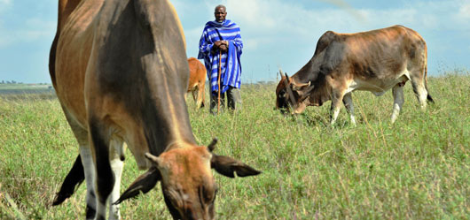
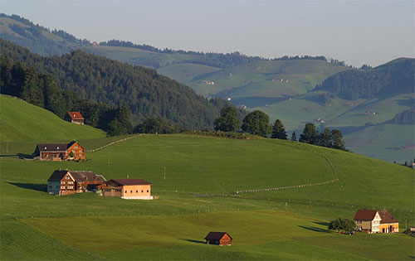
মানব বসতির জন্য পশু চারণ ভূমির ভুমিকা
পশুচারন এলাকায় সাধারনত ছড়ানো বসতি দেখা যায়। পশুচারনের জন্য বড় বড় এলাকার দরকার হয়। ফলে নিজেদের সুবিধার জন্য তারা বিক্ষিপ্ত ভাবে বসতি স্থাপন করে থাকে।

Slide 13
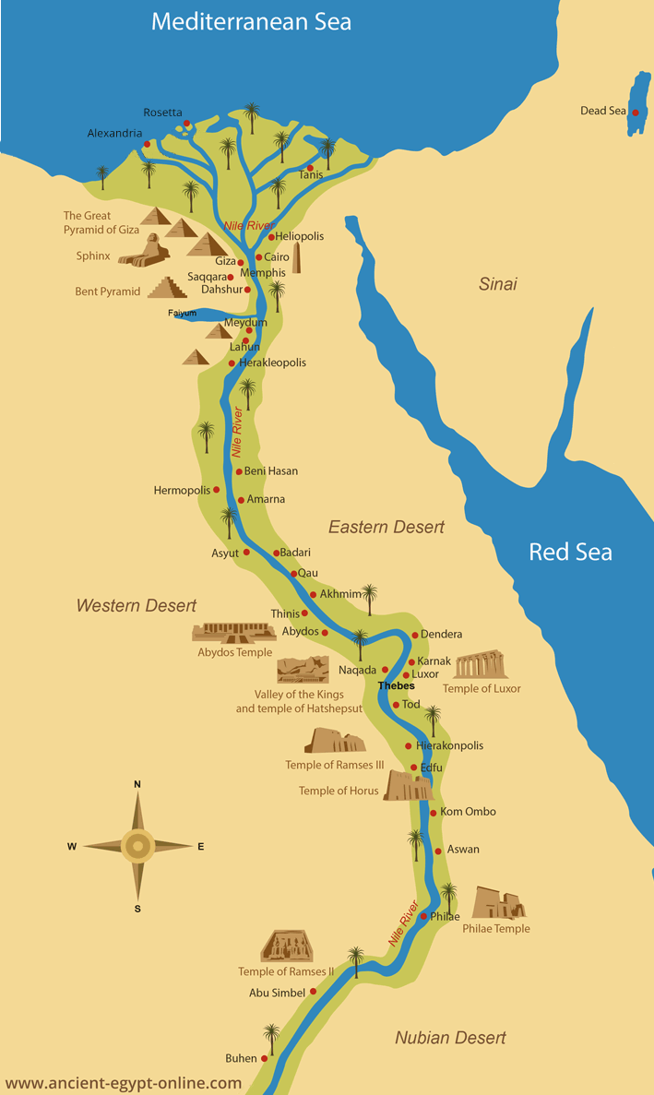
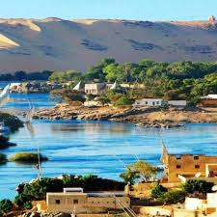
মানব বসতির জন্য যোগাযোগ ক্ষেত্রের অবদান
প্রাচীনকাল থেকে যাতায়াত ব্যবস্থার ঊপর ভিত্তি করে বসতি গড়ে উঠেছে। যেমন-নদীতীরবর্তী স্থানে নৌচলাচলের এবং সমতলভূমিতে যাতায়াতের সুবিধা থাকায় এরূপ স্থানগুলোতে পুঞ্জিভূত বসতি গরে উঠেছে।

Slide 14
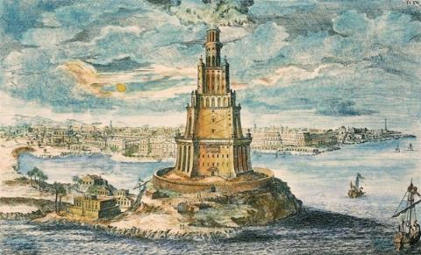
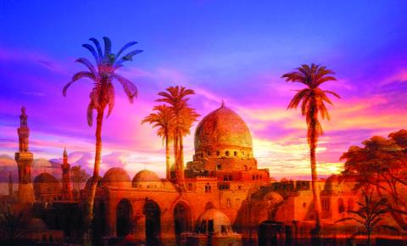
মিশরের নীল নদের তীরবরতী আলেকজান্দ্রিয়া ও তাজিকিস্থানের সমতল ভুমিতে সমরকন্দ নগরের উৎপত্তি হয়েছে।

Slide 15
মূল্যায়ন
সময়ঃ৬মিনিট
১। কোন ভূমিতে কৃষি কাজ সহজে করা
যায়?
২। পানিয় জলের প্রাপ্যতার উপর নির্ভর
করে কোন ধরনের বসতি গড়ে উঠে?
৩। প্রাচীনকালে কিসের উপর ভিত্তি করে
বসতি গড়ে উঠেছে ?

Slide 16
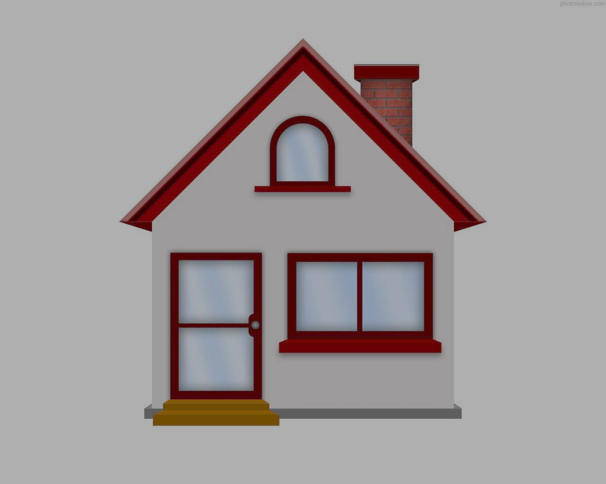
১। প্রাচীনকালে নদীরতীরে জনবসতি গড়ে
উঠেছিল কেন?

Slide 17
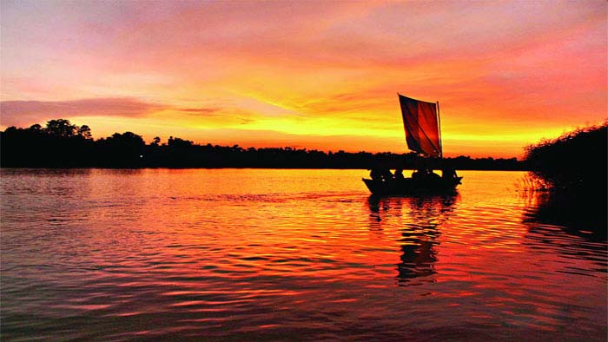
আল্লাহ হাফেজ
এসো ২০২০ সাল মুজিব বর্ষে বঙ্গবন্ধুর সোনার বাংলা গড়ার দৃপ্ত শপথ নেই

